Slide 1
«Устное народное творчество, как средство развития речи детей младшего возраста»
План по самообразованию подготовила воспитатель МБДОУ д/с №1«Лесовичок»
Климентова Ольга Владимировна

Slide 5
Я выбрала тему для своего самообразования «Влияние устного народного творчества на развитие речи детей 3-4 лет». Несомненно, на сегодняшний день тема актуальна. В то время как развивается наука, в жизнь внедряется компьютеризация, народный язык начинает терять эмоциональность. Его заполнили иностранные слова, а язык компьютера лишен окраски, образности. Через устное народное творчество ребёнок не только овладеет родным языком, но и, осваивает его красоту, лаконичность, приобщается к культуре своего народа, получает первые впечатления о ней. К тому же словесное творчество народа представляет собой особый вид искусства, то есть вид духовного освоения действительности человеком с целью творческого преобразования окружающего мира «по законам красоты».

Slide 7
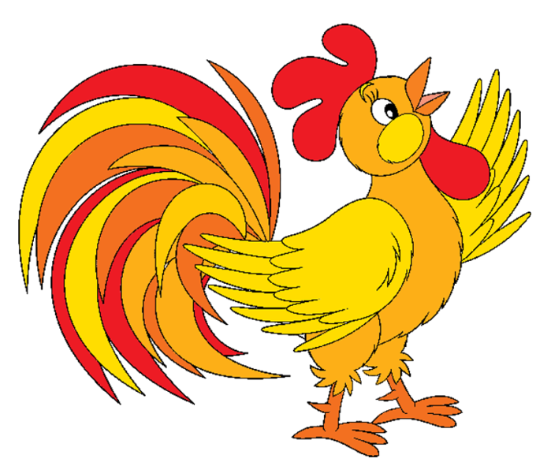
Цель :выявить и изучить влияние форм устного народного творчества на развитие речи детей. Возраст детей 3-4 г.– вторая младшая группа. Очень хотелось за время работы воспитать в детях чуткое отношение к народному творчеству, обогатить речь, воображение, чувства детей. Приобщить детей к русскому фольклору, увлечь народными сюжетами.

Slide 8
Поставила задачи: выявить значение устного народного творчества в системе воспитания детей; обогащать речь детей, чувства детей, воображение; развивать свободное общение взрослого и детей о прочитанном, практическое овладение нормами русской речи; учить внимательно слушать, и запоминать художественные произведения, отгадывать загадки, принимать участие в драматизации сказок; приобщить детей к русскому фольклору; воспитывать дружеские чувства и гуманное взаимоотношения между детьми; воспитывать любовь к русскому фольклору.

Slide 9
Задачи:
развивать активную речь детей;
показать красоту русского языка через устное народное творчество, выраженное в песнях, потешках, сказках, припевках, колыбельных;
сформировать у детей интерес к устному народному творчеству;
обогатить словарный запас детей.

Slide 10
Самостоятельно, с помощью журналов «Дошкольное воспитание», «Ребенок в детском саду», ресурсов интернета, программой разработки образовательных областей «Речевое развитие», изучу несколько тем для реализации плана самообразования. Материал отбирала в соответствии с возрастными возможностями детей.
Темы будут такими: «Роль загадок в развитии речи ребенка», «Роль потешек в развитии речи ребенка», , «Роль сказки в воспитании детей», «Влияние сказки на психику ребенка», «Театрализованные игры как средство развития речи детей».

Slide 11
Народные песенки, потешки, пестушки также представляют собой прекрасный речевой материал, который можно использовать, как в организованной образовательной деятельности, так и в совместно-партнерской деятельности детей младшего возраста.
С их помощью можно развивать:
фонематический слух
грамматический строй речи
звуковую культуру речи.
обогащать словарь

Slide 12
В работе над фольклором большое внимание уделила потешкам. Потешки включаю во все режимные моменты.
Застегнём застёжки
На твоей одёжке.
На мою малышку наденем штанишки
Водичка, водичка,
Умой моё личико.

Slide 13
Дневной сон
Баю-баю, спи, дружок,
Повернись на правый бок.
Только ты один не спишь.
Закрывай глаза, малыш.

Slide 14
Игры-инсценировки
«Жил-был у бабушки серенький козлик»
«Идёт коза рогатая..»

Slide 15
Шутки-прибаутки помогают установить с ребёнком эмоциональный контакт»
«Курочка-рябушечка»
«Еду-еду к бабе, к деду»

Slide 16
Рассказываем потешки
«Кот Васька»
«Огуречик, огуречик»

Slide 17
Песенки помогают освоить звуковые навыки устной речи , эмоциональность, выразительность
«Два весёлых гуся»
«Ладушки, где были? У бабушки !»

Slide 18
Хороводные игры
«Каравай, каравай, кого хочешь выбирай!
«У кого в руках платочек»

Slide 19
Рассказываем сказки по картинкам

Slide 20
Игры-драматизации. Сказки-это особая фольклорная форма, помогает развивать выразительность речи , обогащать воображение
Сказка «Репка»
Сказка «Курочка Ряба»

Slide 21
Театр сказок помогает детям быть уверенными и самостоятельными, работать над выразительностью речи.

Slide 22
Пальчиковые игры с проигрыванием потешек развивают не только речь, но мелкую моторику.
«Этот пальчик хочет спать…»
«Пальчик-мальчик, где ты был?»

Slide 23
«Книга- твой лучший друг »
«Королева книжка в гостях у ребят»
«Ты беседуй чаще с ней,
Станешь вчетверо умней»

Slide 24
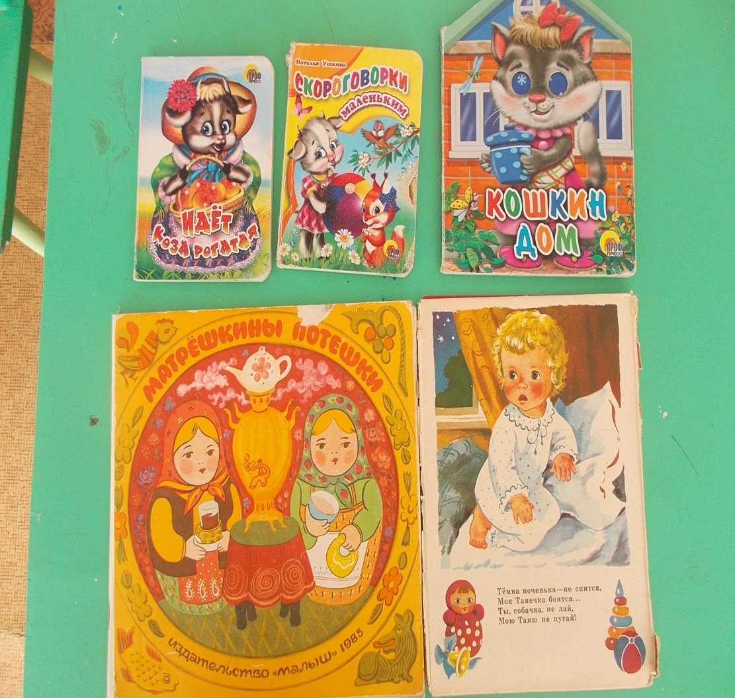
Книгу можно полистать, посмотреь картинки, получить море удовольствий и детям и взрослым.,

Slide 25
«С книгой поведёшься, ума наберёшься»»

Slide 26
Загадка- одна из малых форм устного народного творчества, в которой в предельно сжатой форме даются наиболее яркие признаки предметов и явлений.

Slide 27
Работа с родителями.
1. Консультации « Потешки-как развитие речи детей 3-4 лет»
2Домашнее задание «Разучивание потешек дома»
3.Советы родителям «Баю-баюшки»-как укладывать детей спать»
4.Пополнение библиотеки книгами-потешками.
5. Показ развлечения для родителей «В гости к бабушке»

Slide 28
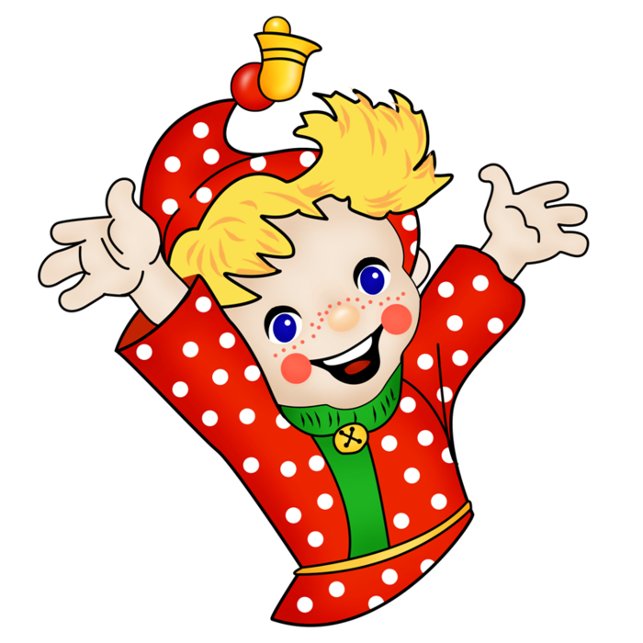
Ценность устного народного творчества заключается в том, что с его помощью взрослый легко устанавливает с ребенком эмоциональный контакт. В. А. Сухомлинский считал сказки, потешки, песни незаменимым средством пробуждения познавательной активности, самостоятельности, яркой индивидуальности. И действительно, ласковый говорок прибауток, потешек вызывает радость не только у ребенка, но и у взрослого, использующего образный язык народного поэтического творчества.

Slide 29
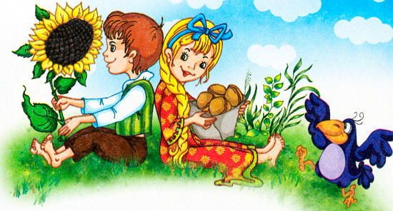
Таким образом, словесное русское народное творчество заключает в себе поэтические ценности. Его влияние на развитие речи детей неоспоримо. С помощью малых форм фольклора можно решать практически все задачи методики развития речи и наряду с основными методами и приемами речевого развития младших дошкольников можно и нужно использовать этот богатейший материал словесного творчества народа.

